Slide 1




JPK_VAT
dla mikroprzedsiębiorców
ul. Świętokrzyska 12
00-916 Warszawa
tel.: +48 22 694 57 00
fax :+48 22 694 37 19
www.mf.gov.pl

Slide 2
JPK
Plan prezentacji
Czym jest Jednolity Plik Kontrolny dla potrzeb VAT (JPK_VAT)
Kto składa JPK_VAT
Kiedy NIE składasz JPK_VAT
Kiedy złożyć JPK_VAT
Jak złożyć JPK_VAT
Strona internetowa
Kontakt
VAT
www.mf.gov.pl

Slide 3
JPK
JPK_VAT
VAT
Jednolity Plik Kontrolny dla potrzeb VAT
wyłącznie
w wersji elektronicznej (schemat XML)
zestaw informacji
o zakupach i sprzedaży, który wynika z ewidencji VAT za dany okres
pobierane bezpośrednio
z systemów finansowo-księgowych
przesyłany do 25. dnia miesiąca za miesiąc poprzedni
www.mf.gov.pl

Slide 4

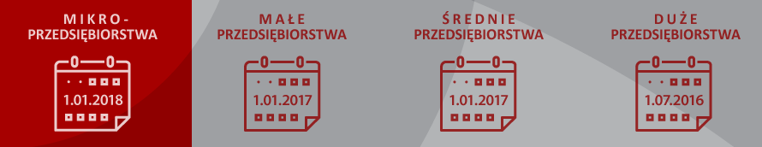
JPK
Kto składa JPK_VAT
VAT
Mikroprzedsiębiorco!
Nowy obowiązek dotyczy cię, jeśli jesteś podatnikiem VAT i składasz deklaracje VAT-7 lub VAT-7K:
twoje obroty nie przekroczyły 2 mln euro,
zatrudniasz mniej niż 10 osób.
JPK_VAT zawiera dane, które do tej pory ewidencjonujesz w rejestrze zakupów i sprzedaży.
Obowiązek przekazywania JPK_VAT bez wezwania organu podatkowego będzie dotyczyć wszystkich podatników VAT. Duże przedsiębiorstwa wysyłają JPK_VAT od 1 lipca 2016 r., a małe
i średnie od 1 stycznia 2017 r.
www.mf.gov.pl

Slide 5
JPK
Kiedy NIE składasz JPK_VAT
sprzedaż wyłącznie towarów
i świadczenie usług zwolnionych z VAT
Jednolitego Pliku Kontrolnego dla potrzeb VAT nie składasz, jeżeli jesteś podatnikiem, który wykonuje wyłącznie czynności zwolnione od podatku od towarów i usług, wskazane
w ustawie o VAT.
VAT
zwolnienie podmiotowe
(m. in. wartość sprzedaży nie przekroczyła łącznie w poprzednim roku podatkowym
200 tys. zł)
organizacje międzynarodowe, które realizują zadania publiczne
www.mf.gov.pl

Slide 6

JPK
Kiedy złożyć JPK_VAT
otrzymasz szybszy zwrot VAT (do 25. dni)
Złóż JPK już teraz!
VAT
upewnisz się, czy twoje rozliczenie
jest poprawne
sprawdzisz, z czym
wiąże się nowy obowiązek i przygotujesz się do niego wcześniej
Od 1 stycznia 2018 r. będziesz mieć obowiązek składania informacji o prowadzonej ewidencji w formie pliku JPK_VAT bez wezwania do 25. dnia po zakończeniu danego miesiąca. Jeśli rozliczałeś się do tej pory metodą kwartalną, także prześlesz JPK_VAT co miesiąc (przykładowo: do 25 lutego wyślesz informację za styczeń).
www.mf.gov.pl

Slide 7
JPK
Jak złożyć JPK_VAT
JPK_VAT
VAT
zawiera
Już teraz możesz testować elektroniczne składanie JPK_VAT dzięki aplikacji Ministerstwa Finansów Klient JPK 2.0, która umożliwia bezpłatne i bezpieczne wygenerowanie oraz wysłanie pliku.
dane identyfikujące podatnika i właściwy urząd skarbowy
dane dotyczące dokumentów sprzedażowych
i zakupowych
www.mf.gov.pl

Slide 8
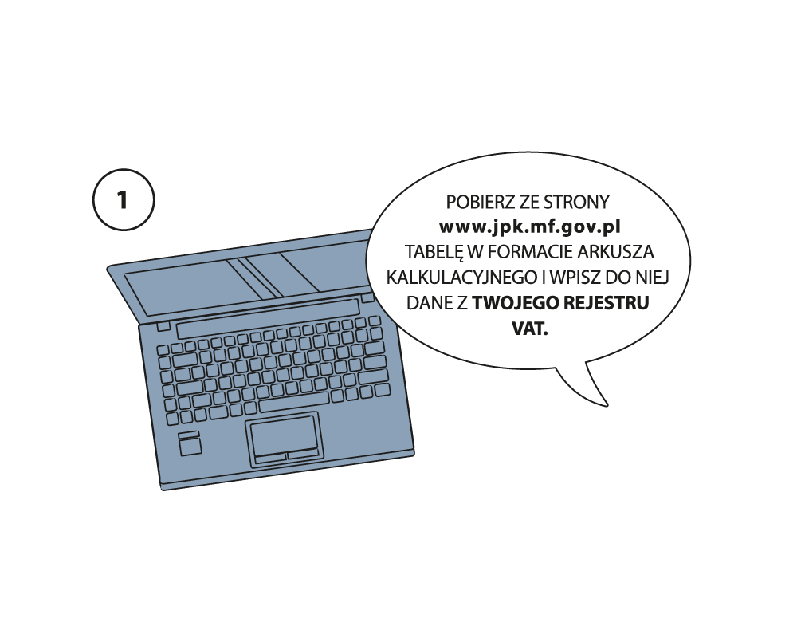
JPK
Jak złożyć JPK_VAT - krok po kroku
VAT
www.mf.gov.pl

Slide 9
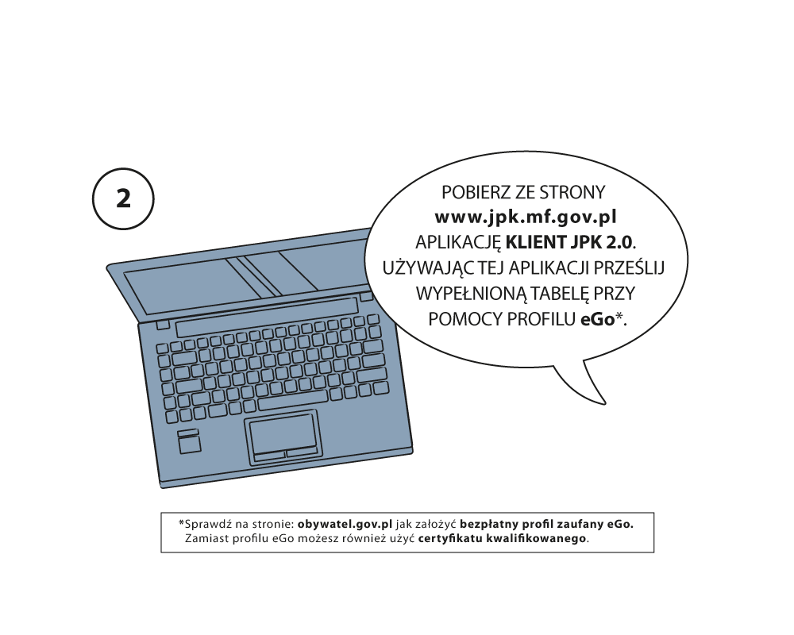
JPK
Jak złożyć JPK_VAT - krok po kroku
VAT
www.mf.gov.pl

Slide 10
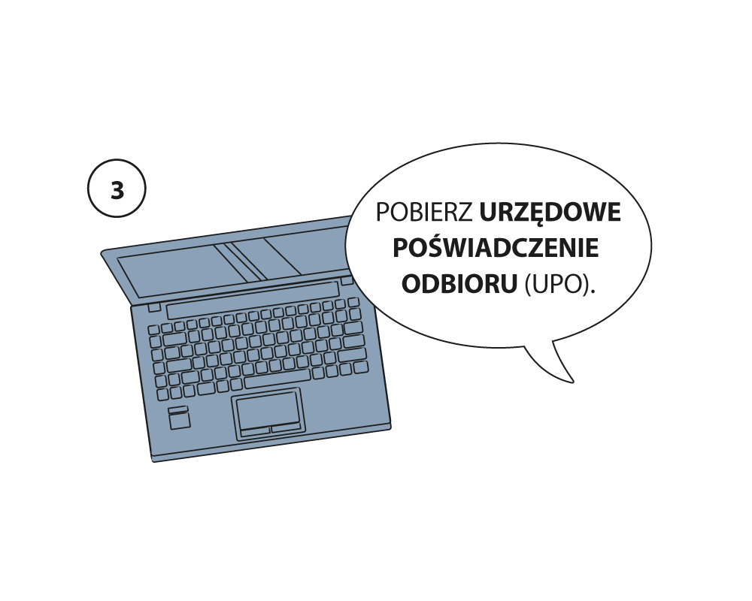
JPK
Jak złożyć JPK_VAT - krok po kroku
VAT
www.mf.gov.pl

Slide 11
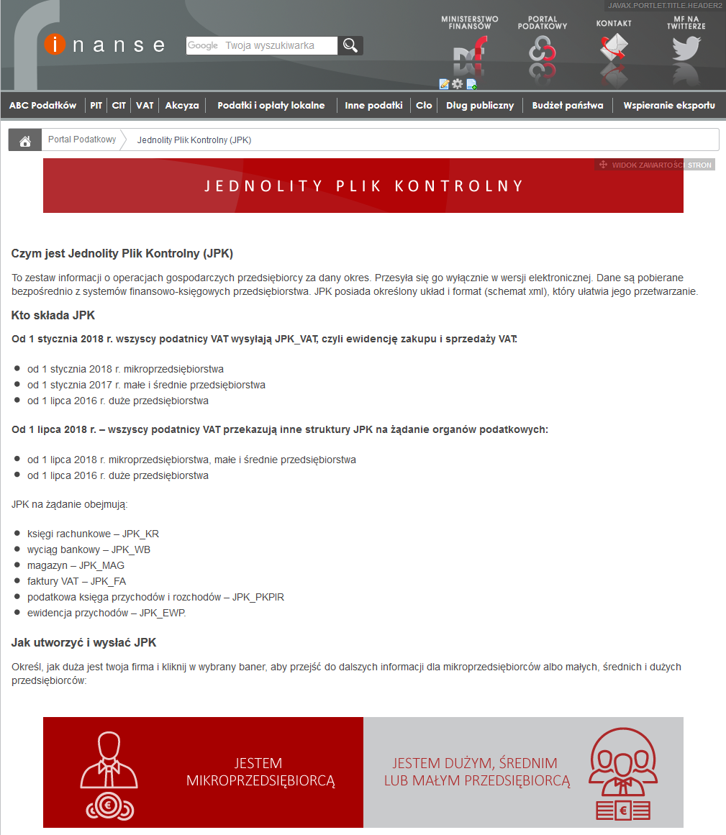
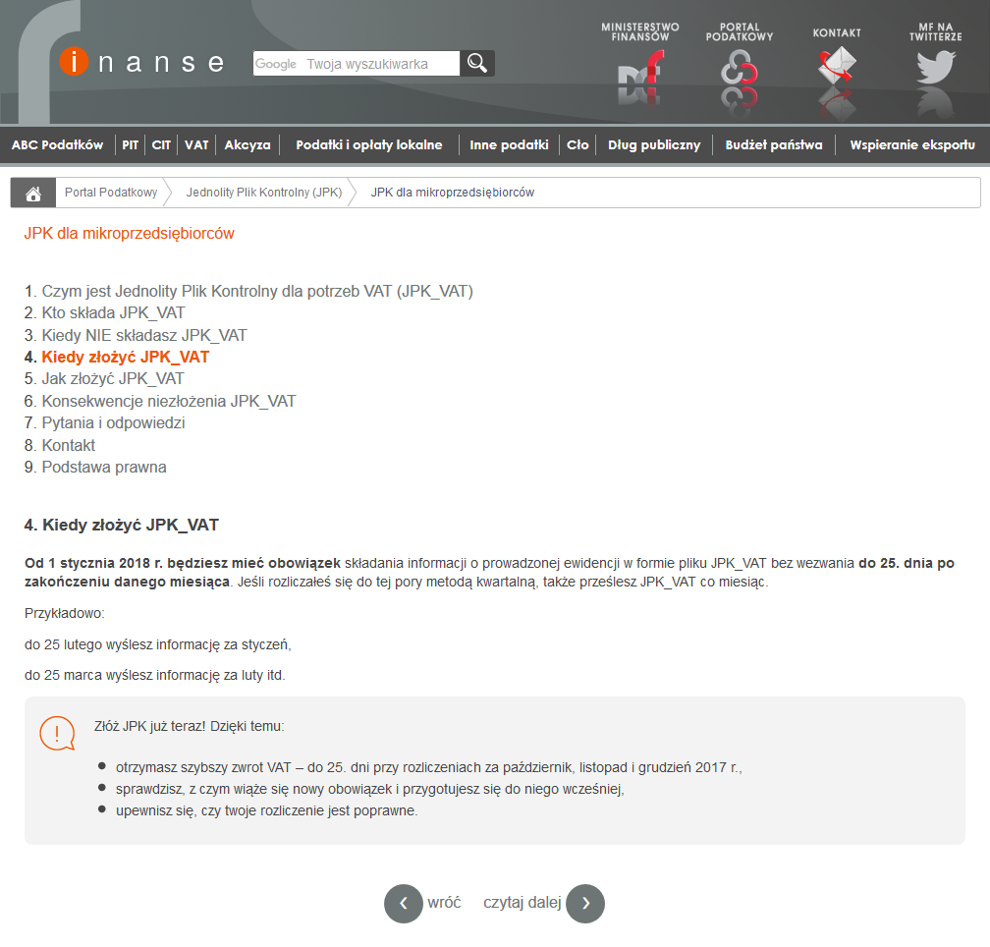
JPK
prosta
Strona internetowa - www.jpk.mf.gov.pl
przejrzysta
czytelna
VAT
www.mf.gov.pl

Slide 12
JPK
Kontakt
VAT
Masz pytania?
Skontaktuj się z Krajową Informacją Skarbową:
801 055 055 lub 22 330 03 30
lub ze swoim urzędem skarbowym
zobacz listę urzędów w bazie teleadresowej KAS
lub napisz na adres jpk.helpdesk@mf.gov.pl
www.mf.gov.pl

Slide 13









Instytucje wspierające
www.mf.gov.pl

Slide 14
DZIĘKUJEMY ZA UWAGĘ
www.mf.gov.pl

